Slide 1
»ŠTUDIJA O IZVEDLJIVOSTI PROJEKTA PRIDELAVE IN PREDELAVE SLADKORNE PESE«
Državni svet. 14.11. 2013
Prof. dr. Črtomir Rozman

Slide 2
Svetovna proizvodnja sladkorja
123 držav: 80% sladk. Trs, 20 % sladk. Pesa
43 držav samo sladkorna pesa
71 držav samo sladkorni trs
Več kot 50% predstavljajo Brazilija (25%), Indija (10%) in Kitajska (10%)
EU 27: 9%
Zmanjšanje proitvodnje kot posledica reforme
Od tržnega leta 2006/07 je izvoz sladkorja EU padel na raven 1 milijona ton v letu 2009/10, kar pa predstavlja le še 2% svetovnega izvoza. Posebnost izvoza iz EU je, da trguje v glavnem z belim sladkorjem, medtem ko obsega svetovna trgovina predvsem surovi sladkor.

Slide 3
Svetovna poraba sladkorja
V zadnjih 10 letih se letna svetovna poraba sladkorja povečuje za 2,8% (skupaj za 23%). Ta stopnja je večja od stopnje rasti proizvodnje.
Trije ključni dejavniki pri svetovni potrošnji sladkorja so: rast prebivalstva, rast dohodka in cene.

Slide 4
Svetovna proizvodnja sladkorja se je postopoma povečevala na račun večje porabe in sicer za 17% od 2001/02 do 2009/10 (2,1% na leto).
Kljub splošnemu trendu rasti, kaže svetovna proizvodnja velika letna nihanja - predvsem zaradi indijskega proizvodnega cikla, v nekaterih letih pa tudi zaradi zaostrenih klimatskih razmer.

Slide 5
Možnosti v Sloveniji
V letu 2013 je bila izdelana študija, ki je celovita preliminarna analiza projekta ponovne uvedbe pridelave in predelave sladkorne pese v Severovzhodni Sloveniji.
Pridelava sladkorne pese je pomembna tako zaradi proizvodnje sladkorja kot tudi zaradi možnosti uporabe stranskih proizvodov (rezanci, melasa, karbonatacijsko apno). Ta značilnost uvršča peso kot ustrezno alternativo v poljedelskem kolobarju.

Slide 6
Cene
Projekcija OECD kaže, da se sicer v obdobju do 2023 pričakuje padec cen sladkorja v primerjavi z doseženimi rekordnimi vrednostmi vendar bi naj cene ostale na višjem nivoju kot v preteklem desetletju.
Ravno tako se pričakuje nadaljnje nihanje cen kot rezultat intervencij s strani politike številnih držav na trgu sladkorja kot tudi nihanja proizvodnje v Aziji (predvsem Indiji).

Slide 7
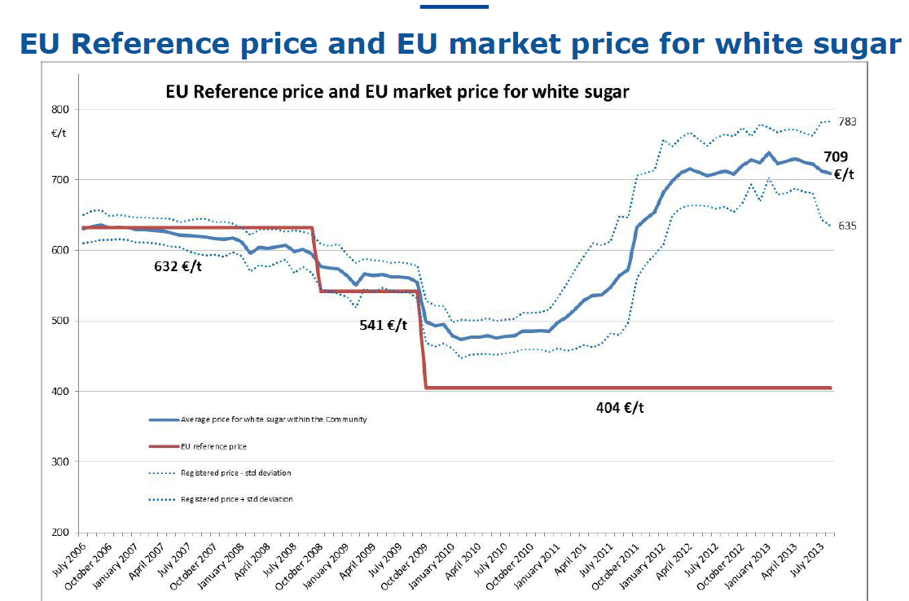
Situacija v EU

Slide 8
Študija vsebuje
Deskriptivna analiza trga s sladkorjem in implikacije SKP
Ocena razpoložljivih površin
Ocena ekonomske upravičenosti pridelave pese
Ocena potrebne mehanizacije
Ocena stroškov transporta
Tehnološka analiza predelave sladkorja
Finančna analiza investicije v tovarno
Ocena eksternih koristi tovarne in ponovne uvedbe pridelave in predelave sladkorne pese

Slide 9
Ekonomika pridelave sladkorne pese
Po študiji med 25 in 27 €/t kar je primerljivo tudi z oceno FAO, ki stroške pridelave sladkorne pese ocenjuje na 20-30 €/t.
dosežen finančni rezultat pri pridelku 54 t, 16% digestiji in ceni sladkorne pese 45 €/t

Slide 10
Nova tovarna
Predvidena nova tovarna na lokaciji stare
Višina investicije 136 mio € oziroma 166 mio € ob predpostavki predelave melase v bioetanol
Kapaciteta 100000 t sladkorja

Slide 11
Potrebne površine
13000 ha ob digestiji 16%
Analiza površin je pokazala, da dosežene potrebne površine mogoče doseči (glede na posamezna pridelovanja območja sladkorne pese)

Slide 12
Investicija v tovarno bi bila ob predvidenih parametrih finančno upravičena
Za izboljšanje ekonomskega rezultata obstajajo tudi dodatne alternative:
  Bioetanol (melasa, žita)
  Predelava rjavega sladkorja

Slide 13
Gospodarski in socialni učinki
V osnovi lahko predpostavimo, da bi imela ponovna pridelava sladkorne pese in nadalje proizvodnja sladkorja neposredne vplive na tri večja področja in sicer: gospodarsko, socialno in okoljsko področje:
Gospodarska trajnost in zagotavljanje redne preskrbe s sladkorjem na nacionalnem nivoju in nivoju EU
Konkurenčnejši sektor in stabilizacija trgov
Dostopnost sladkorja potrošniku po primernih cenah
Neposreden ekonomski vpliv na kmetijsko proizvodnjo (vključitev stranskih produktov sladkorne pese v prehrano živali, kar ima za posledico spremenjen strošek krmnega obroka kot tudi pri gnojilnih načrtih (pesni rezanci, melasa, karbonatacijsko apno)
Možnost uporabe stranskih proizvodov v prehranske namene in za proizvodnjo goriva

Slide 14
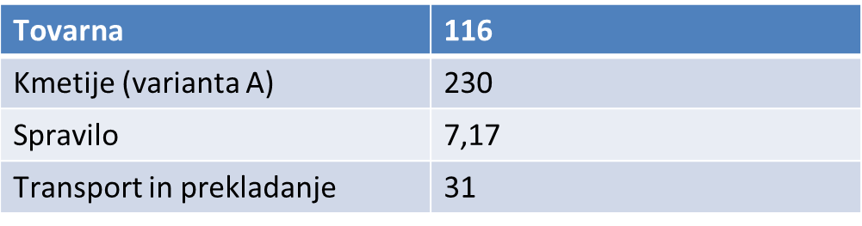
Delovna mesta
Osnova za izračun 1 PDM (FTE) = 1800 ur/leto, tole so samo direktno opredeljiva delovna mesta

Slide 15
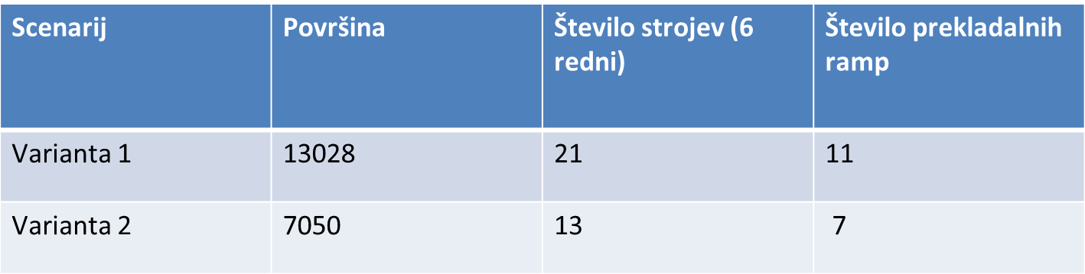
Poslovna priložnost za izvajalce strojnih uslug (setev, spravilo, transport)

Slide 16
Tovarna je multiplikator:
  primarni direktni učinki (finančni rezultat pri pridelavi in predelavi pese, poraba inputov pri pridelavi predelavi)
  Raba stranskih proizvodov
  Sekundarni učinki: pozitivni učinek direktno in indirektno vezanih delovnih mest, pobrani davki in trošarine

Slide 18
Podatki od drugod
Minesotta, Severna Dakota
  Vsak uporabljeni dolar v sladk. industriji generira 1,88$ dodatne poslovne aktivnosti (preračuna to pomeni, da vsak hektar sladkorne pese generira 16905 $ prometa)
  Vsaka tona pridelane sladkorne pese pomeni 266 $ poslovne aktivnosti
  (vir: AAE Report No. 689, February 2012:
  Economic Contribution of the Sugarbeet
  Industry to North Dakota and Minnesota)

Slide 19
Zaključki
Širše ekonomske koristi ponovne vzpostavitve proizvodnje sladkorja in stranskih proizvodov
Analiza praga pokritja je pokazala, da lahko pri predvideni ceni pese pričakujemo ekonomsko upravičeno pridelavo

Slide 20


